Slide 1
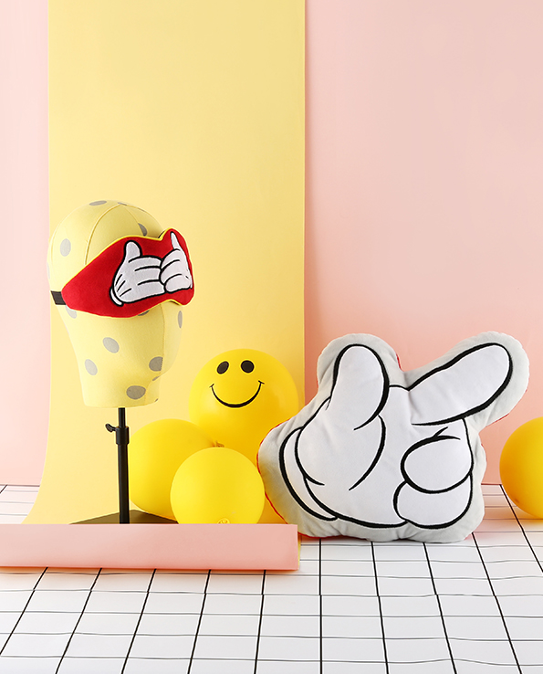


多彩假日系列
订购品
COLORFUL HOLIDAY
欢乐假日
舒憩伴眠二件套
产品型号：DSM-KF121
市场参考价：138.00
批发价： 40.00
规格：抱枕：37×30cm 眼罩：30×11.5cm
材质：超柔+PP棉+棉布+海绵
装箱明细：20pcs/箱
功能简介：
1. 采用超柔面料，丝滑舒适，造型奇趣可爱；
2、眼罩设有人性化可调节松紧带，舒适透气；
3、三合一功能手指抱枕，可以作为腰垫、抱枕或捂手枕；
4、趣味与实用一体，多场合适用，舒憩伴眠必备佳品。
奇趣造型，丝滑舒适

